Slide 1
Voyage Voyage
Sprint review 1 – 30/05/2022
By the Coding mum’s

Slide 2
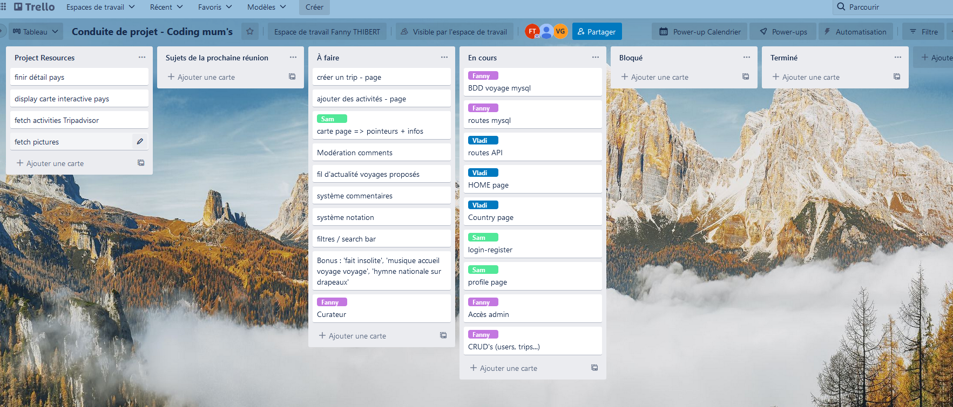
Répartition des tâches à effectuer : Trello

Slide 3
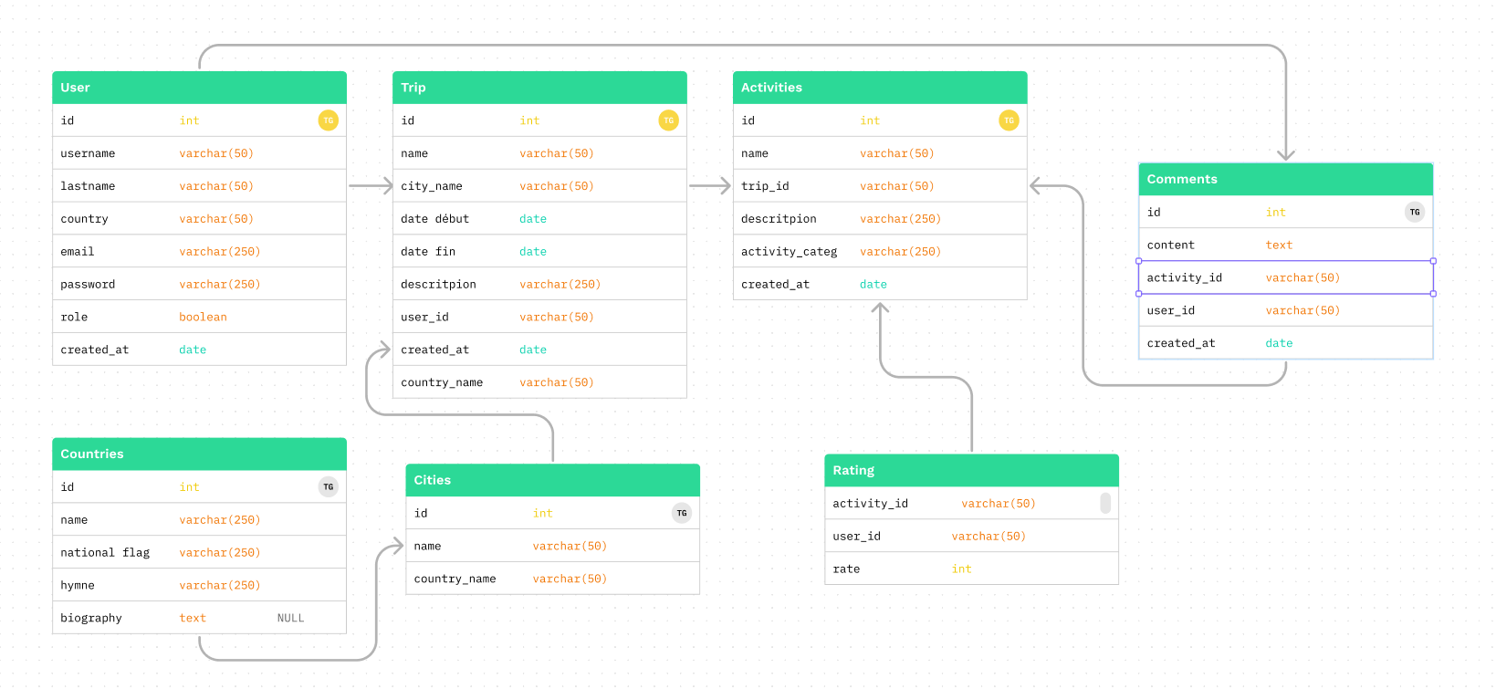
Création d’un schéma UML
Base de données Mysql

Slide 4
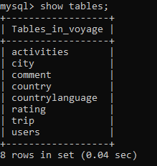
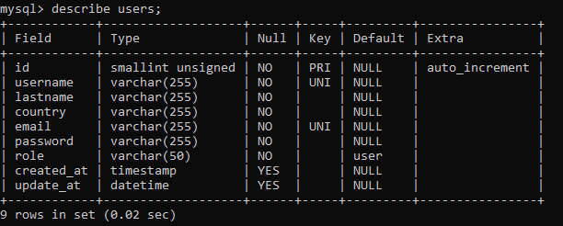
Base de données créée :
Users, activities, comment, trip, rating sont créé par nos soins
City, country et countrylanguage sont des bases de données libres d’utilisation sur le site sql.sh

Slide 5
Organisation du code :

Slide 6
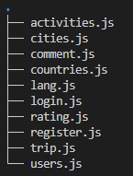
Backend : APIs
Mysql/Express.js
API_Voyages : gestion des users / voyages / commentaires/ évaluation-notation
API_TravelTime => carte interactive
TripAdvisor_API (tripadvisor) => country/city/points of interest

Slide 7
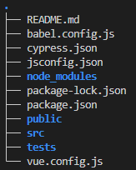
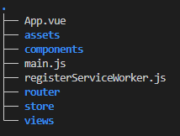
Frontend : « front-v »
Tree niveau 1
Vue.js
Cypress pour les tests
Axios/fetch pour consommer les API
Tree niveau 2 src/

Slide 8
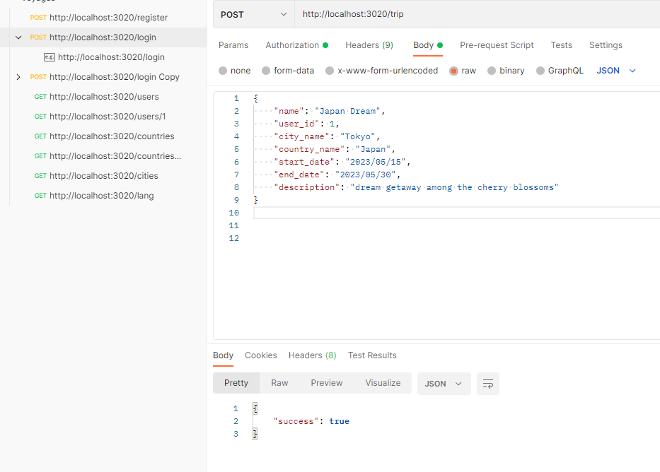
Routes testées sur postman :

Slide 9
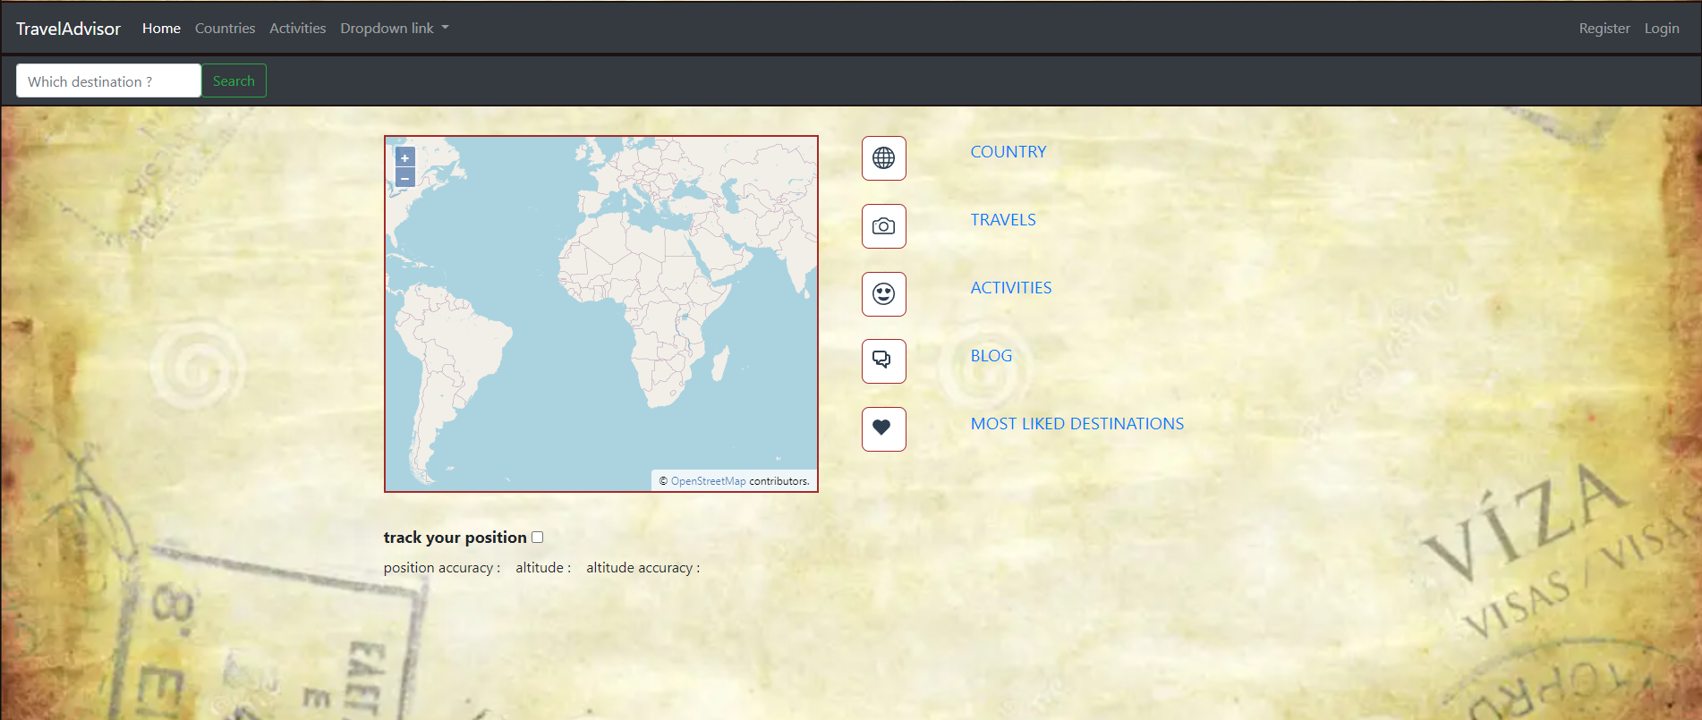
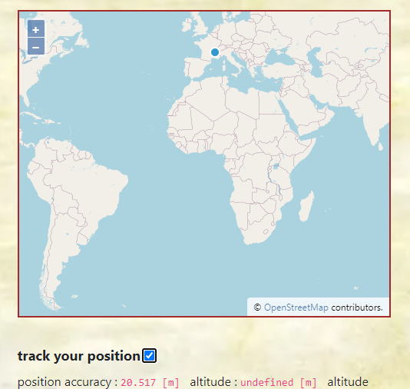
Création de la page d’accueil avec map interactive et géolocalisation
OpenLayers => cartes interactives

Slide 10
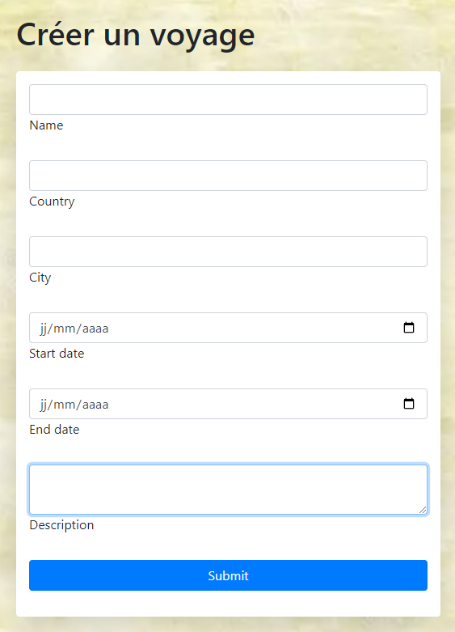
Créer un voyage :

Slide 11

Création des pages admin

Slide 12
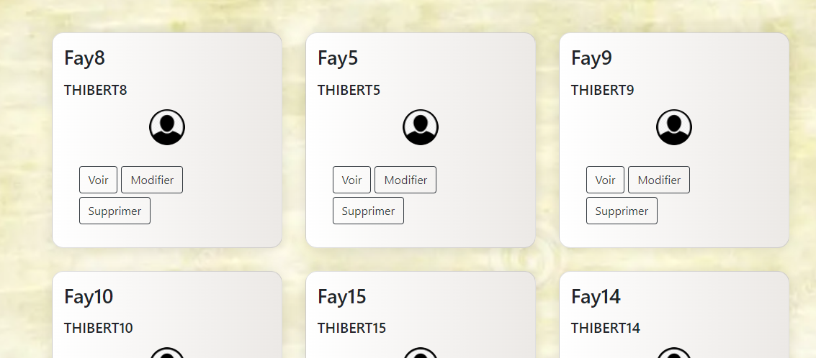
Crud users :

Slide 13
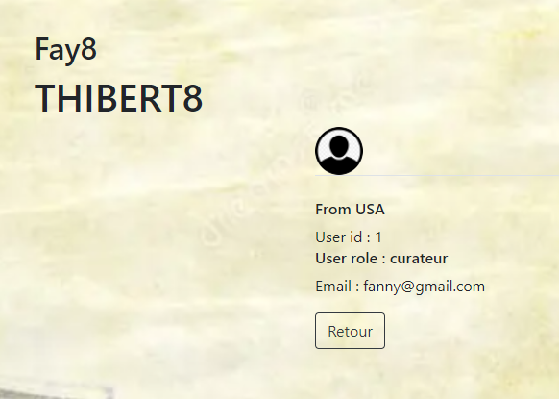
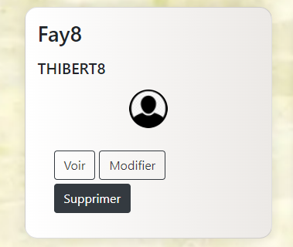
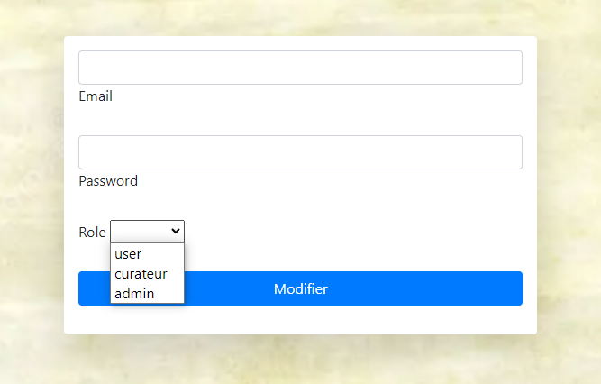
Voir le détail
Modifier l’user
Supprimer l’user

Slide 14
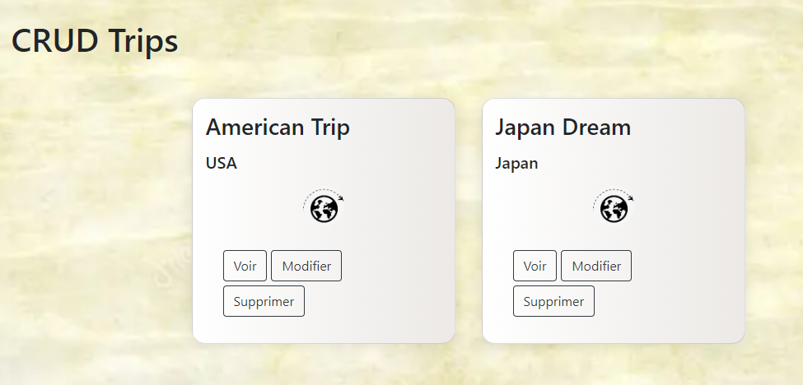
Crud Trips :

Slide 15
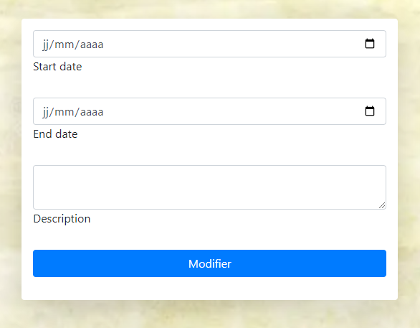
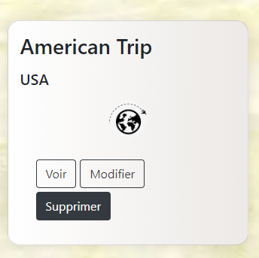
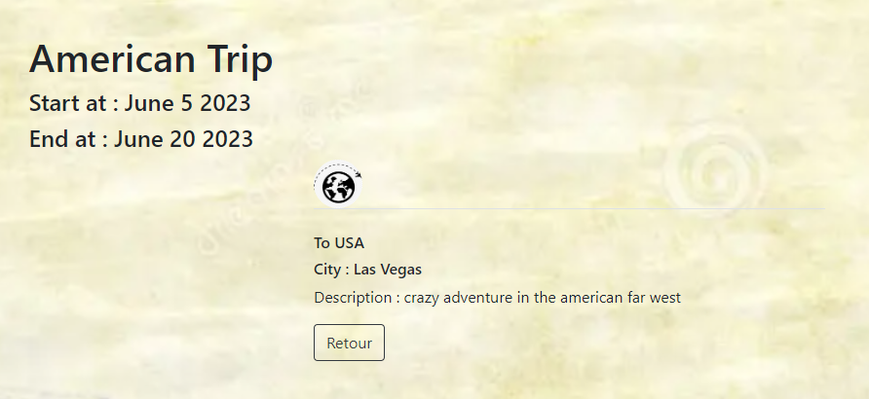
Voir le détail du voyage
Modifier les dates et la description
Supprimer le voyage

Slide 16
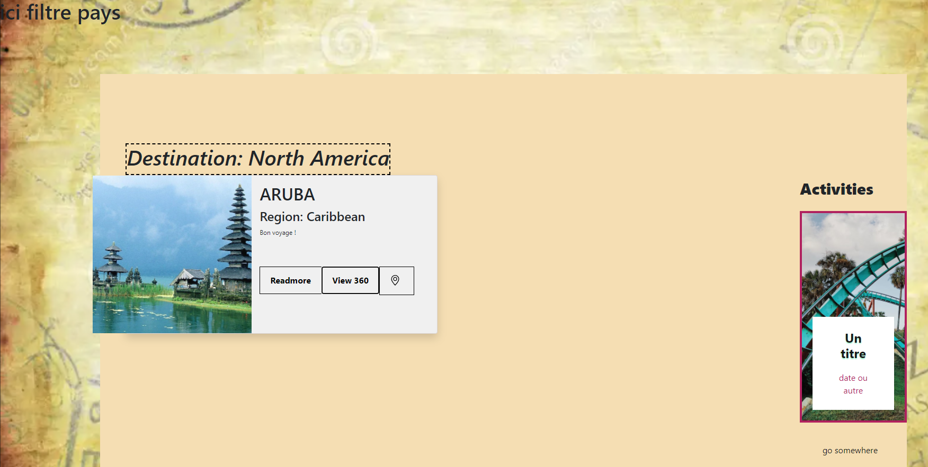
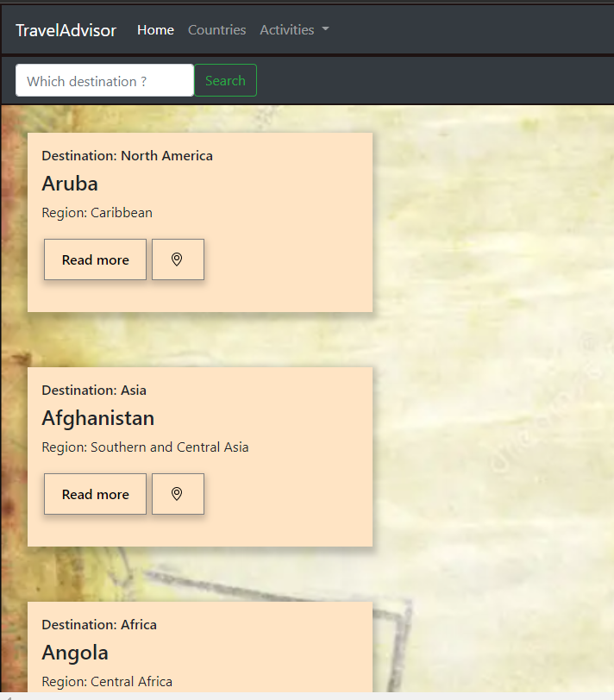
En cours :
Page détail pays / activités

Slide 17
En cours :
Pages login-register-profile
Routes api tripadvisor
Réservation d’un voyage et ajout d’activités
Création de la map interactive => marqueurs les lieux visités (avec infos) par les users
Création map interactive => selectionner un pays
Sécurisation des pages admin et système de modération des commentaires
Système de commentaires et de notation
Filtres et searchbar
Tests unitaires / documentation
Bonus
…

